Slide 1
Сатирическое изображение новой социальной обстановки в повести М.А. Булгакова "Собачье сердце"
Урок – презентация по литературе, 9 класс

Slide 2
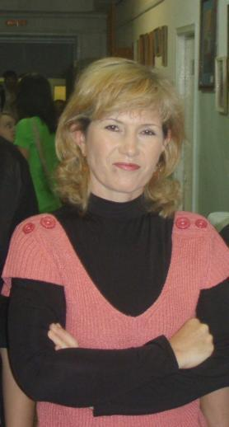
ПРЕЗЕНТАЦИЮ ПОДГОТОВИЛА
учитель русского языка и литературы
Уренгойской средней общеобразовательной школы № 2
П. Уренгой, Пуровского района ЯНАО
Белькова Маргарита Александровна

Slide 3
ЦЕЛИ УРОКА:
продолжить знакомство с жизнью и творчеством М.А. Булгакова
познакомиться с творческой историей повести “Собачье сердце”
познакомить с темой, идеей, сатирической направленностью произведения
определить общественную позицию главных героев повести, анализируя эпизоды повести и фильма “Собачье сердце”
повторить признаки сатиры, проследить за процессом её развития в повести
развитие устной речи учащихся

Slide 4
Проблемный вопрос урока:
Можно ли повесть М. Булгакова «Собачье сердце назвать «Острым памфлетом на современность»?

Slide 5

МИХАИЛ АФАНАСЬЕВИЧ БУЛГАКОВ:
Жизнь и творчество

Slide 6

МИХАИЛ АФАНАСЬЕВИЧ БУЛГАКОВ
Михаил Афанасьевич родился 3(15) мая 1891 года в Киеве и провел там детство и юность. Критика отличала в стиле Булгакова-писателя яркие поэтические краски, острый малороссийский юмор, «чертовщинку», роднящие его с молодым Гоголем. Любовь к Киеву отразилась во многих произведениях Булгакова.

Slide 7
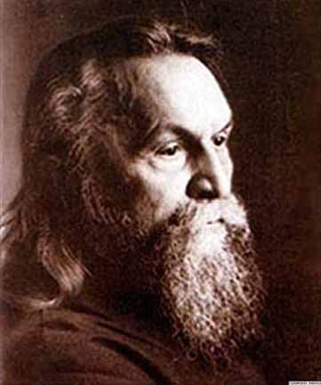
СЕМЬЯ ПИСАТЕЛЯ
Отец писателя, Афанасий Иванович Булгаков, был родом из Орла и происходил из семьи священника. В Орле Афанасий Иванович окончил духовную семинарию, а ко времени рождения Михаила был магистром богословия и профессором Киевской духовной академии по кафедре истории и разбора западных исповеданий. Он является редким специалистом по демонологии, так что эта тема могла заинтересовать будущего писателя еще в родительском доме

Slide 8

СЕМЬЯ БУЛГАКОВЫХ
В семье Булгаковых было семеро детей: четыре сестры и три брата. Семейство было дружное, веселое. «У нас в доме интеллектуальные интересы преобладали, - вспоминала сестра писателя Надежда Булгакова-Земская. – Очень много читали. Прекрасно знали литературу. Занимались иностранными языками. И очень любили музыку… наше основное увлечение была все-таки опера. Например, Михаил, который умел увлекаться, видел «Фауст», свою любимую оперу, 41 раз – гимназистом и студентом».

Slide 9
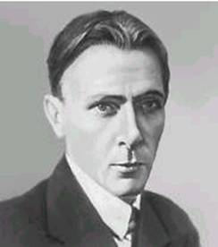
ОПЕРА ГЁТЕ «ФАУСТ» сыграла важную роль в творчестве М. А. Булгакова
Видимо, еще в молодости будущего писателя очень увлек сюжет – создание «гомункула». Позднее этот замысел реализуется в его повести «Собачье сердце»

Slide 10
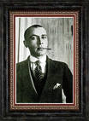
МЕДИЦИНСКАЯ ДЕЯТЕЛЬНОСТЬ
Несмотря на артистизм натуры и влечение к литературе, Михаил Булгаков избрал профессию врача. Окончив медицинский факультет Киевского университета с отличием в 1916 году, он вступил в Красный Крест и добровольно уехал на юго-западный фронт. Работал в военных госпиталях Западной Украины, затем был переведен в Смоленскую область, служил в селе Никольском, а с сентября 1917 года – в Вяземской городской больнице.
Врачебная практика молодого Булгакова нашла отражение в цикле рассказов «Записки юного врача» (1925-1927).

Slide 11

ПЕРВЫЕ ТЕАТРАЛЬНЫЕ ОПЫТЫ
Мобилизованный в Киеве белой армией Деникина, Булгаков был отправлен на Северный Кавказ военврачом. Опубликовав в Грозном свой первый рассказ, он сделал окончательный выбор в пользу литературы.
Булгакова посещали мысли об эмиграции, он даже пытался сесть на один из теплоходов, идущих в Константинополь. Это не удалось, и осенью 1921 года вместе с женой уехал в Москву. На первых порах работал и секретарем ЛИТО Главполитпросвета, и конферансье в каком-то театрике на окраине.

Slide 12


1924-1925гг
«Дьяволиада» «Роковые яйца»
В дневниках Михаила Булгакова за 1925 год встречается такая запись: «Сегодня в «Гудке» в первый раз с ужасом почувствовал, что писать фельетонов больше не могу». Начался Булгаков – писатель.
К тому времени в альманахе «Недра» вышли две его повести: «Дьяволиада» (1924), «Роковые яйца» (1925).

Slide 13

«СОБАЧЬЕ СЕРДЦЕ»
Созданная в этом же году блестящая философско –сатирическая повесть «Собачье сердце» опубликована не была (вышла лишь в 1987 г. ) . «Это острый памфлет на современность, - писал зампред совнаркома Л. Б. Каменев – печатать ни в коем случае нельзя».

Slide 14
ТРАГИЧЕСКАЯ СУДЬБА ПОВЕСТИ
Повесть “Собачье сердце” (1925) вызвала целый шквал нападок на писателя со стороны официальных властей и критики. В марте 1926 г. МХАТ подписал с Булгаковым договор на инсценировку “Собачьего сердца”, однако в связи с вмешательством партийно-государственной цензуры в дела театра договор был расторгнут в апреле 1927 г. В конце 1927 г. вышел в свет стенографический отчет майского партсовещания по вопросам театра при Агитпропе ЦК ВКП (б) “Пути развития театра”. В архиве Булгакова сохранился экземпляр этой книги с многочисленными пометами автора. П. И . Лебедев-Полянский, тогдашний начальник Главлита, резко критиковал МХАТ за “консервативную” репертуарную линию и доказывал, что “если бы Советская власть в лице партийных представителей и цензурных органов не вмешалась в репертуар 26—27 года, то этот репертуар Художественного и других театров был бы заполнен булгаковщиной, сменовеховщиной, мещанством”.
В этот период произошло еще одно событие в жизни Булгакова — при обыске весной 1926 г. забрали его дневники и рукопись “Собачьего сердца”. В конце 50-х годов В. М. Молотов сказал одному из своих посетителей А. М . Ушакову: “Дневники Булгакова читало все Политбюро. Ваш Булгаков — антисоветчик!”
Таким образом, “Собачье сердце”, попав под пресс цензуры, не могло быть в то время ни опубликовано, ни поставлено в театре.

Slide 15

ЛИТЕРАТОРЫ О ПОВЕСТИ
Люди, искушенные в литературе, повесть хвалили. Например, 8 апреля 1925 г. писатель Викентий Вересаев (Смидович) (1867-1945) писал поэту Максимилиану Волошину (Кириенко-Волошину) (1877-1932): "Очень мне приятно было прочесть Ваш отзыв о М. Булгакове... юмористические его вещи - перлы, обещающие из него художника первого ранга. Но цензура режет его беспощадно. Недавно зарезала чудесную вещь "Собачье сердце", и он совсем падает духом".

Slide 16
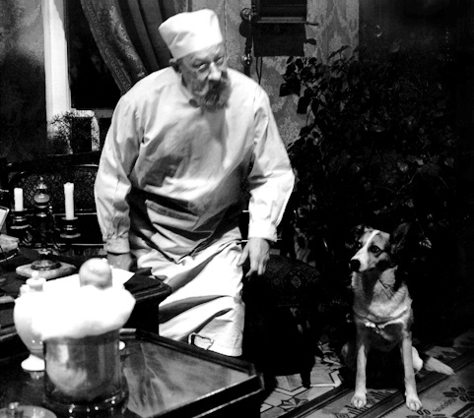
Повесть «Собачье сердце», имеющая подзаголовок «Чудовищная история»
«Восемьдесят лет назад молодой Михаил Булгаков написал вещую повесть «Собачье сердце», которой мы не устаём удивляться
сегодня и которую постоянно перечитываем с упоением.
Её можно прочесть и как опыт художественной антропологии и патологоанатомии, показавший удивительные духовные превращения человека под бестрепетным скальпелем истории».
(Всеволод Иванович Сахаров )

Slide 17
СЮЖЕТ ПОВЕСТИ
В центре произведения поставлен невероятный случай превращения собаки в человека. Фантастический сюжет основан на изображении эксперимента гениального ученого-медика Преображенского. Пересадив собаке семенные железы и гипофиз мозга вора и пьяницы Клима Чугункина, Преображенский ко всеобщему изумлению получает из собаки человека, бездомный Шарик превращается в Полиграфа Полиграфовича Шарикова. Однако у него остаются собачьи повадки и дурные привычки Клима Чугункина, и профессор вместе с доктором Борменталем пытается воспитать его. Он все усилия оказываются напрасными. Поэтому профессор вновь возвращает собаку в исходное состояние. Фантастический случай завершается идиллически: профессор Преображенский занимается своим прямым делом, а присмиревший пес лежит на ковре и предается сладостным размышлениям.

Slide 18
. Повторение понятий.
Что такое сатира?

Slide 19
Сатира - вид комического(komikos- греч., весёлый, смешной), эстетическая категория, единственным предметом которой является человек (человекоподобное в животных и т.д.).
Предметом сатиры служат пороки. Она отличается отрицательным, изобличающим тоном оценки. Несовершенство противопоставляется идеалу через антиидеал.
Источник сатиры - противоречие между общечеловеческими ценностями и действительностью жизни.

Slide 20
Виды сатиры.
Ирония - смешное скрывается под маской серьёзного.
Юмор - серьёзное скрывается под маской смешного.
Сарказм - высшая степень иронии, едкая, язвительная насмешка.

Slide 21
ЧЕМ ОТЛИЧАЕТСЯ САТИРА ОТ ЮМОРА?
Юмор (англ.humor- нрав, настроение) – изображение героев в смешном виде. Юмор – смех веселый и доброжелательный.
Сатира - злой, уничтожающий смех.
От сатиры по определенно - личному содержанию нападений и обличений в произведении следует отличать памфлет и пасквиль (сочинение оскорбительного характера)

Slide 22
Средства сатиры.
Гиперболизм, гротескность.(преувеличение, иногда до невероятных размеров)
Несоответствие между определением предмета и его действительным состоянием.
Контраст между тем, чем должен заниматься человек, и тем, что он делает.

Slide 23
ЧТО ТАКОЕ ПАМФЛЕТ?
Памфлет — публицистическое произведение остросатирического характера, создаваемое с целью социально- политического обличения кого-либо, чего-либо.
Пасквиль – произведение оскорбительного, клеветнического характера.

Slide 24
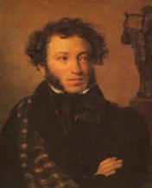
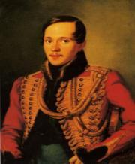
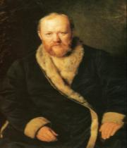
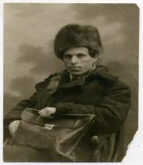
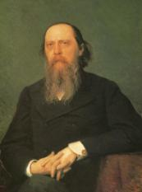
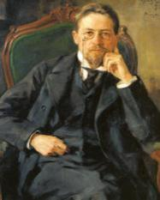
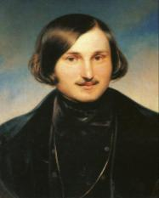
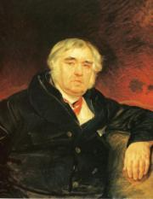
ВИКТОРИНА

Slide 25
Назовите известные вам произведения, какие можно назвать сатирическими. Вспомните их авторов.
Я уж на что глуп, - сказал он, - а вы еще глупее меня! Разве щука сидит на яйцах? Или можно вольную реку толокном замесить? Нет, не головотяпами следует вам называться, а глуповцами! Не хочу володеть вами, а ищите вы себе такого князя, какого на свете нет глупее, - и тот будет володеть вами!

Slide 26
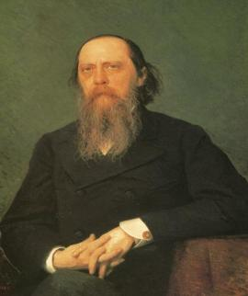
ОТВЕТ
М. Е. Салтыков – Щедрин «История одного города» «О корени происхождения глуповцев»

Slide 27
Назовите известные вам произведения, какие можно назвать сатирическими. Вспомните их авторов.
- Да, - отвечал генерал, признаться, и я до сих пор думал, что булки в том самом виде родятся, как их утром к кофею подают.
- Стало быть, если например, хочешь куропатку съесть, то должен ее сначала изловить, убить, ощипать, из жарить… Только как все это сделать?..
-Теперь я бы, кажется¸ сапог собственный съел! – сказал один генерал.
-Хороши тоже бывают перчатки, когда долго ношены! – вздохнул другой генерал≤…≥
Набрал мужик пуху лебяжьего мягкого и устлал им дно лодочки. Устлавши, уложил на дно генералов и, перекрестившись, поплыл. Сколько набрались страху генералы во время пути от бурь да от ветров разных, сколько они ругали мужичину за его тунеядство – этого ни пером описать, ни в сказке сказать. А мужик все гребет да кормит генералов селедками.

Slide 28

ОТВЕТ
М. Е. Салтыков – Щедрин «Повесть о том, как один мужик двух генералов прокормил»

Slide 29
Назовите известные вам произведения, какие можно назвать сатирическими. Вспомните их авторов.
«Я и сам знаю. У генерала собаки дорогие, породистые, а это – черт знает что! Ни шерсти, ни вида…подлость одна только… И этакую собаку держать?! Где же у вас ум? Попадись такая собака в Петербурге или Москве, то знаешь что было бы? Там не посмотрели бы в закон, а моментально – не дыши! Ты, Хрюкин, так этого дела не оставляй… Нужно проучить! Пора…»

Slide 30
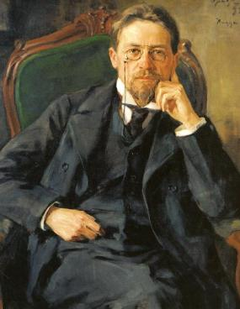
ОТВЕТ
А. П. Чехов рассказ «Хамелеон»

Slide 31
Назовите известные вам произведения, какие можно назвать сатирическими. Вспомните их авторов.
Тонкий вдруг побледнел, окаменел, но скоро лицо его искривилось во все стороны широчайшей улыбкой; казалось, что от лица и глаз его посыпались искры. Сам он съёжился, сгорбился, сузился…Его чемоданы, узлы и картонки съёжились, поморщились… Длинный подбородок жены стал ещё длиннее; Нафанаил вытянулся во фрунт и застегнул все пуговки своего мундира…”

Slide 32
ОТВЕТ
А.П. Чехов, рассказ “Толстый и тонкий”

Slide 33
Назовите известные вам произведения, какие можно назвать сатирическими. Вспомните их авторов.
“То же я должен вам заметить и об участие по исторической части. Он учёная голова – это видно, и сведений нахватал тьму, но только объясняет с таким жаром, что не помнит себя. Я раз слушал его: ну, покамест говорил об ассириянах и вавилонянах – ещё ничего, а как добрался до Александра Македонского, то я не могу вам сказать, что с ним сделалось. Я думал, что пожар, ей – богу! Сбежал с кафедры и что есть силы хвать стулом об пол. Оно, конечно, Александр Македонский герой, но зачем же стулья ломать?»

Slide 34

ОТВЕТ
Н.В. Гоголь, пьеса “Ревизор”

Slide 35
Назовите произведение и его автора
- Как же, а я приказал самовар. Я, признаюсь, не охотник до чаю: напиток дорогой, да и цена на сахар поднялась немилосердная. Прошка! Не нужно самовара! Сухарь отнеси Мавре, слышишь: пусть его положит на то же место, или нет подай его сюда, я ужо снесу его сам. Прощайте, батюшка, да благословит вас бог, а письмо – то председателю отдайте. Да! Пусть прочтет, он мой старый знакомый. Как же! Были с ним однокорытниками!

Slide 36
ОТВЕТ
Н. В. Гоголь поэма «Мертвые души»

Slide 37
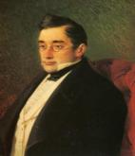
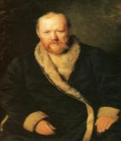
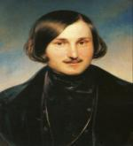



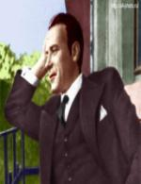
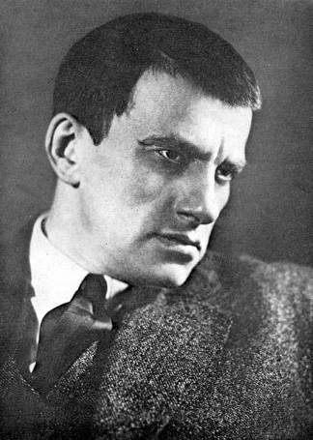
Вспомните русских писателей и поэтов, чьи произведения можно назвать сатирическими ?

Slide 38

М. А.Булгакова называли продолжателем сатирических традиций Салтыкова-Щедрина и Н. В. Гоголя.

Slide 39

ЛЮДИ ВСЕ МОГУТ ПРОСТИТЬ, ТОЛЬКО НЕ СМЕХ НАД СОБОЙ…
Как говорил Ю.В. Томашевский о Михаиле Зощенко: “Грех был один: Зощенко имел возможность родиться сатириком”. Да, это так: сатирикам везде и во все времена жить было опасней, чем представителям иных профессий. Люди всё могут простить, но только не смех над собой.

Slide 40
ОТВЕТЬ НА ВОПРОСЫ
Что же такое сатира?
Какой из видов сатиры более злой?
В каких видах искусства помимо литературы ещё проявляется сатира?
Как воспринимались сатирические произведения во все времена?

Slide 41
Анализ 1,2,3 глав повести “Собачье сердце”.
Вопросы к 1-й главе:
От лица кого идет повествование в первых главах?

Slide 42
ПОВЕСТВОВАНИЕ В ПЕРВЫХ ТРЕХ ГЛАВАХ ВЕДЕТСЯ ОТ ЛИЦА СОБАКИ
Бродяжничающий пес наблюдателен и социально грамотен (стоит лишь вспомнить его разграничения между «господином», «товарищем» и «гражданином»), добр и осведомлен в медицине (о девушке, пробегавшей мимо подворотни, куда он прячется от вьюги, он чуть покровительственно и сочувственно замечает:«верхушка правого легкого не в порядке»), не лишен остроумия («ошейник – все равно что портфель», - сострит он чуть позже). Шарик с уважением относится к графу Толстому, замирает, когда слышит арию из «Аиды», не любит жестоких людей. Он может поделиться с нами отношением к «свободе воли», вспомнить, причем во вполне уместном контексте, о «Садах Семирамиды» и т.д. Собственно, словарь, интонации и темы рассуждений Шарика – это лексика и размышления интеллигентного человека.

Slide 43
Анализ 1,2,3 глав повести “Собачье сердце”.
Какое отношение сложилось к собаке?
Почему профессор не наказывает Шарика, когда тот разорвал чучело совы?

Slide 44
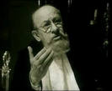
КАК ВЫ ДУМАЕТЕ, НА КАКОЕ НАСИЛИЕ НАМЕКАЕТ ПРОФЕССОР ПРЕОБРАЖЕНСКИЙ?
Насилие – это диктатура пролетариата. Ничто нельзя навязать человеку насильно. Рано или поздно человек взбунтуется против тирании. Только по-доброму надо решать все вопросы, - так считает профессор.
Нельзя построить новое общество с помощи диктатуры и насилия, ни к чему хорошему это не приведет

Slide 45
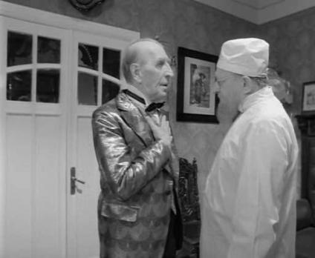
Анализ 1,2,3 глав повести “Собачье сердце”.
Приведите примеры сатирического изображения действительности в первых трех главах повести?
«Похабная квартирка!»

Slide 46
О невероятном сластолюбии большевистских вождей и о том, что похотливые пациенты профессора - реальные люди
В ранних редакциях «Собачьего сердца» среди пациентов Преображенского угадывались вполне конкретные лица. Так, упоминаемый пожилой дамой ее неистовый любовник Мориц - это хороший знакомый Булгакова В. Э. Мориц (1890-1972), искусствовед, работавший в Государственной Академии Художественных Наук (ГАХН) и пользовавшийся большим успехом у дам, преподавал мастерство актера в Театральном училище им. М. С. Щепкина. В позднейшей редакции фамилия Мориц заменена на Альфонс.

Slide 47
О невероятном сластолюбии большевистских вождей и о том, что похотливые пациенты профессора - реальные люди
Эпизод с "известным общественным деятелем", воспылавшим страстью к четырнадцатилетней девочке, в первой редакции был снабжен такими прозрачными подробностями, что читатели сразу понимали, о ком идет речь
. Дело в том, что слова об общественном деятеле и Лондоне делали прототип легко опознаваемым. До весны 1925 г. из видных деятелей Коммунистической партии в британскую столицу ездили только двое. Первый - Леонид Борисович Красин (1870-1926), с 1920 г. - нарком внешней торговли и одновременно полпред и торгпред в Англии, с 1924 г. ставший полпредом во Франции. Второй - Христиан Георгиевич Раковский (1873-1941), бывший глава Совнаркома Украины, сменивший Красина на посту полпреда в Лондоне в начале 1924 г. Действие «С. с.» происходит зимой 1924-1925 гг., когда полпредом в Англии был Раковский, который, вероятно, и послужил прототипом развратника в « Собачьем сердце».

Slide 48
АНАЛИЗ ЭПИЗОДА
Просмотр эпизода из фильма “Собачье сердце” - визит членов домоуправления во главе со Швондером к профессору Преображенскому и приём посетителей профессором Преображенским.
Задание перед просмотром: обратить внимание на речь героев эпизода.

Slide 49
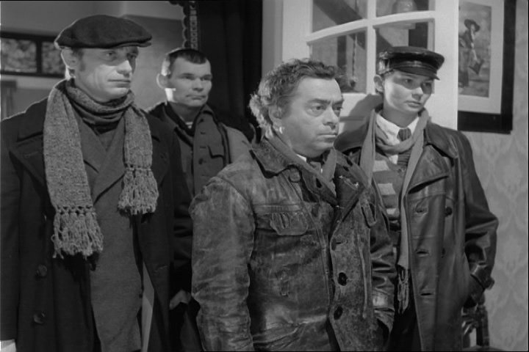
АНАЛИЗ ЭПИЗОДА
Вас что – нибудь возмутило в поведении домкомовцев?

Slide 50
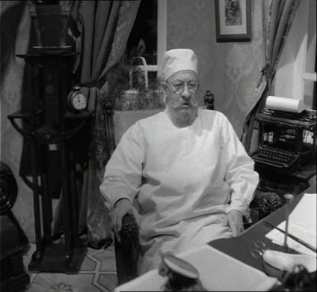
СТОЛКНОВЕНИИ ШВОНДЕРА — «ТРУДОВОГО ЭЛЕМЕНТА» И «БУРЖУА» ПРЕОБРАЖЕНСКОГО, УЧЕНОГО.
К профессору являются члены домкома, с головой ушедшие в произнесение правильных и полноценных речей, заместив ими практическую и будничную работу. И эти, по саркастическому определению профессора, «певцы» выступают с требованием трудовой дисциплины от человека, в отличие от них не оставляющего работы ни на один день, что бы не происходило вокруг. Не удивительно, что профессор не уважает их.

Slide 51
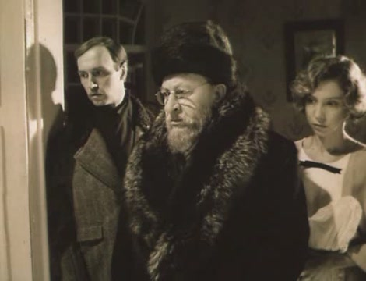
«МЫ НАЗЛО ВРАГАМ-БУРЖУЯМ МИРОВОЙ ПОЖАР РАЗДУЕМ…»
Но и представление о «буржуе» в этом мире также извращено. «Буржуй» для Швондера, — тунеядец, грабитель, который только тем и занимается, что пьет кровь из «трудового элемента». И булгаковская ирония проявляется в столкновении Швондера — «трудового элемента» и «буржуа» Преображенского, ученого, в полном смысле слова живущего своим трудом, — причем трудом высочайшей квалификации!

Slide 52

САТИРИЧЕСКОЕ ИЗОБРАЖЕНИЕ ХОЗЯЕВ НОВОГО ВРЕМЕНИ
Сатирично изображение домкомовцев. Перед нами то ли женщина, то ли мужчина. И когда профессор спрашивает: «Простите, а вы кто, мужчина или женщина?» В ответ слышит: «А какая разница, товарищ?» Действительно, какая разница. Булгаков смеется над попытками диктатуры пролетариата изменить человеческую природу, слиться всем в однородную, безликую массу, где нет деления человечества даже по половой принадлежности.

Slide 53
Какие моменты вам показались остро сатирическими?
Почему профессор Преображенский восклицает: «Пропал Колабуховский дом!»

Slide 54
«ПРОПАЛ КОЛАБУХОВСКИЙ ДОМ!»
Потому что с появлением в доме жилтоварищей стали пропадать вещи, калоши, ломаться канализация, прорываться отопление. Люди, которые выросли в отсутствии красоты окружающей действительности, не умеют ее ценить, не умеют обращаться с водопроводом и канализацией, не ценят блага цивилизации, т. к всю жизнь обходились без них, не ценят труд других людей, т. к не уважают прежде всего самих себя. Вот профессор Преображенский уважает себя и не позволит себе жить в античеловеческих и антисанитарных условиях. Он не будет обедать в кабинете, проводить эксперименты в ванной, а оперировать в столовой.

Slide 55
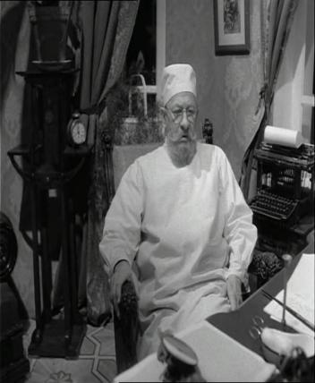
Антиутопия, осуществившаяся в реальной действительности
Повесть “Собачье сердце” воспринимается как антиутопия, осуществившаяся в реальной действительности.
Здесь присутствует традиционное изображение государственной системы, а также противопоставление ей индивидуального начала. Преображенский представлен как человек высокой культуры, независимого ума, обладающий глобальными знаниями в области науки.

Slide 56
КОНСТАНТИН СИМОНОВ О ПОВЕСТИ
К. М. Симонов писал, что Булгаков в повести “Собачье сердце” с наибольшей силой “отстаивал свой взгляд на интеллигенцию, на ее права, на ее обязанности, на то, что интеллигенция — это цвет общества. Для меня профессор Булгакова... фигура положительная, фигура павловского типа. Такой человек может прийти к социализму и придет, если увидит, что социализм дает простор для работы в науке. Тогда для него проблема восьми или двух комнат не будет играть роли. Он отстаивает свои восемь комнат потому, что он рассматривает покушение на них не как покушение на свой быт, а как покушение на свои права в обществе".

Slide 57
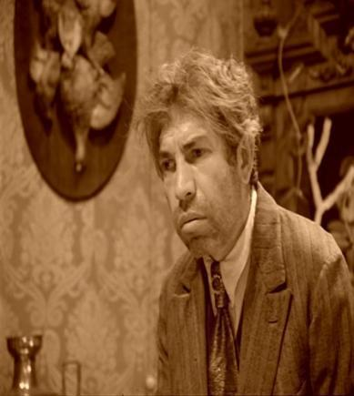
СОЦИАЛЬНАЯ САТИРА В ПОВЕСТИ
Сатирическая повесть М.А.Булгакова “Собачье сердце” объединяет в себе три жанрово художественные формы: фантастику, социальную антиутопию и сатирический памфлет.

Slide 58
ОПАСНЫЙ ЭКСПЕРИМЕНТ
В основе повести - рискованный эксперимент. Сложнейшая операция, произведенная профессором Преображенским, ее ошеломляющие результаты – это, конечно, фантастика. Но для Булгакова она послужила лишь сюжетной основой для раскрытия социальных проблем. Все, что происходило вокруг и что именовалось строительством социализма, воспринималось Булгаковым именно как эксперимент – огромный по масштабам и более чем опасный. Ситуация, сложившаяся в первые десятилетия после Октябрьской революции в обществе, трагична. Люди превращены в серую, однородную, безликую массу. Извращены понятия о вечных ценностях и истинных чувствах.

Slide 59
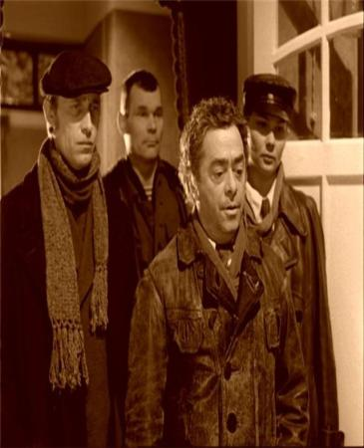
ОПАСНЫЙ ЭКСПЕРИМЕНТ
Преобладают тупость, убогость, бездуховность, примитивность. Такому обществу противостоят люди неординарные, яркие, мыслящие и чувствующие. К попыткам создания нового совершенного общества революционными, не исключающими насилия, методами, к воспитанию теми же методами нового, свободного человека Булгаков относился крайне скептично. Последствия такого вмешательства в естественный ход вещей могли оказаться плачевными для всех, в том числе и для самих “экспериментаторов”. Об этом, используя гротеск и фантастику, предупреждает Булгаков в своей повести.

Slide 60
ЗАДАНИЕ
Зачитать размышления профессора Преображенского о разрухе (3-я глава).

Slide 61
ВОПРОС:
Так что же такое «разруха» в понимании профессора Преображенского? И как с ней бороться?
Есть ли здравый смысл в рассуждении профессора?

Slide 62
«РАЗРУХА НЕ В КЛОЗЕТАХ, А УМАХ!»
Советская пропаганда действительно делала из разрухи какую-то мифическую неуловимую злодейку, стремясь скрыть, что первопричина - в политике большевиков, в военном коммунизме, в том, что люди отвыкли честно и качественно работать и не имеют стимулов к труду.

Slide 63
ЧЕЛОВЕКА НАДО ЛЮБИТЬ БОЛЬШИМ!
Многие возразят, что, дескать, все русские писатели любили "маленького человека", а Булгаков - нет. Дело в том, что все другие русские писатели или не знали "маленького человека", или спекулировали на любви к нему. А Булгаков, как и, например, Ахматова или Шаламов, "маленького человека" не любил. И правильно делал.
Человека надо любить большим. Независимо от профессии.

Slide 64
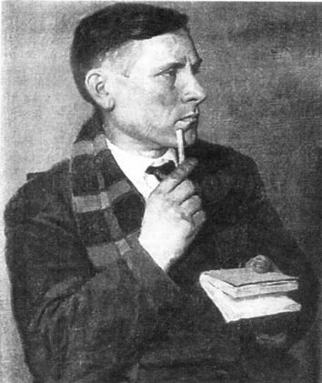
ПРОРОЧЕСКИЕ ПРЕДСКАЗАНИЯ
М.А.БУЛГАКОВА В ПОВЕСТИ
Гениальный писатель еще в 1926 году предвидит будущую трагедию России, когда убогие, наглые и агрессивные шариковы, расплодившись, станут душить все им непонятное и враждебное, то есть гуманное, честное, благородное.

Slide 65

ОТВЕТЬ НА ВОПРОС:
Как вы думаете, почему в 1925г. В советской России повесть “Собачье сердце” была запрещена?
Чего боялись советские чиновники?

Slide 66
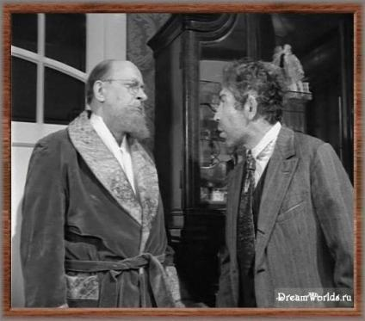
ПРОБЛЕМНЫЙ ВОПРОС К УРОКУ
Можно ли повесть М. Булгакова «Собачье сердце назвать «острым памфлетом на современность»?

Slide 67
САТИРИЧЕСКИЙ ПАМФЛЕТ
Сам «новый» социально-бытовой микропорядок изображается в стиле сатирического памфлета. Булгаков использует прием гротеска (поведение Шарикова, образы членов домкома), комической буффонады (сцена ловли кота). При всей невероятности, фантастичности повести, она отличается удивительным правдоподобием. Это не только узнаваемые конкретные приметы времени. Это — сам городской пейзаж, место действия: Обуховский переулок, дом, квартира, ее быт, облик и поведение персонажей и т. п. В результате нереальная история с Шариковым воспринимается читателем вполне реально.

Slide 68
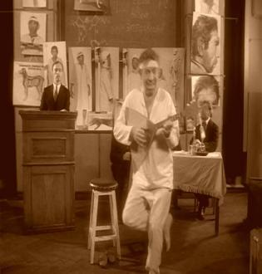
АКТУАЛЬНОСТЬ ПОВЕСТИ
Это история не только превращений Шарикова, но прежде всего — история общества, развивающегося по абсурдным, иррациональным законам. Если фантастический план повести сюжетно завершен, то нравственно-философский остается открытым: шариковы продолжают плодиться, размножаться и утверждаться в жизни, а значит, “чудовищная история” общества продолжается. Трагические прогнозы Булгакова, к сожалению, оправдались, что подтвердилось в 30—50-е годы, в период формирования сталинщины, и позднее.

Slide 69
ТРАГИЧЕСКАЯ СУДЬБА ПИСАТЕЛЯ В ЭПОХУ СОЦИАЛИЗМА
Творчество Булгакова- вершинное явление русской художественной культуры двадцатого века. Трагична судьба Мастера, лишенного возможности быть напечатанным, услышанным. С 1927 года по 1940, до дня своей смерти, Булгаков не увидел ни одной своей строчки в печати. Булгаков был своего рода пророком. С горьким чувством он пишет, что после окончания войны (1-ой мировой) : "... западные страны зализывают свои раны, они поправятся, очень скоро поправятся (и будут процветать!) , а мы... мы будем драться, мы будем платить за безумие дней Октябрьских,... за все! "

Slide 70
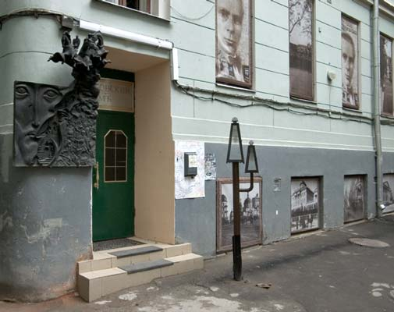
Дом – музей Булгакова в Москве, стены которого исписаны рисунками к его произведениям

Slide 71
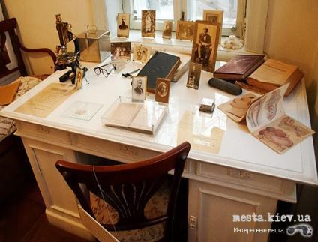
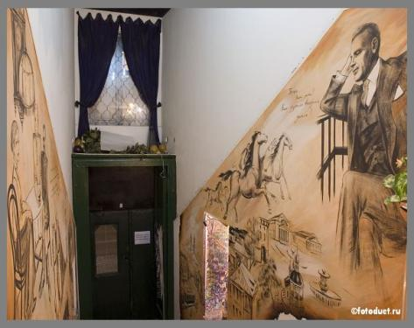
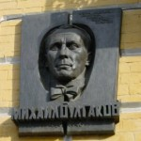
Подъезд дома, в котором жил писатель, расписанный рисунками к его бессмертным произведениям почитателями его таланта
Письменный стол М. А. Булгакова в его доме- музее

Slide 72

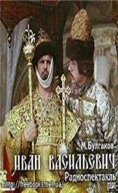


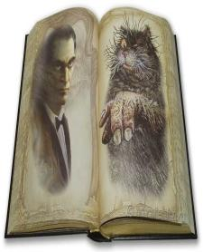





ПРОИЗВЕДЕНИЯ ВЕЛИКОГО МАСТЕРА

Slide 73
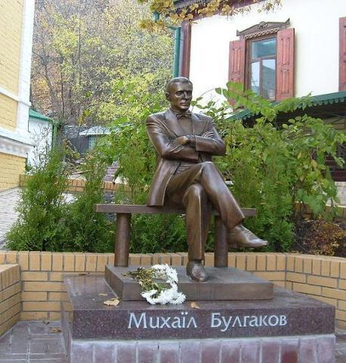
ПАМЯТНИК БУЛГАКОВУ В КИЕВЕ

Slide 74
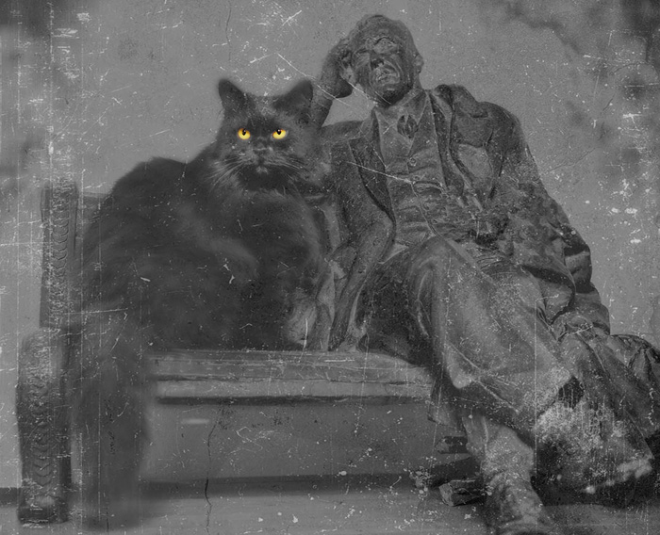
Персонаж романа «Мастер и Маргарита», кот Бегемот, рядом с памятником своему создателю

Slide 75
ДОМАШНЕЕ ЗАДАНИЕ
1) Просмотреть фильм режиссёра В. Бортко “Собачье сердце” полностью. Затем сравнить с текстовым вариантом произведения: сохранил ли режиссёр авторский замысел произведения?
2) Написать сочинение – рассуждение «Сатирическое изображение новой социальной обстановки в повести М. А. Булгакова «Собачье сердце»

Slide 76
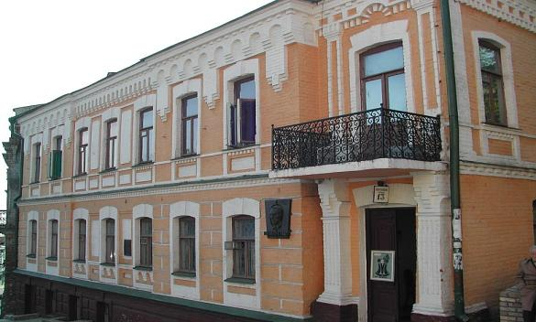
СПАСИБО ЗА ВНИМАНИЕ!
Дом - музей Михаила Афанасьевича Булгакова в Москве

Slide 77
Информационные источники:
Булгаков М.А. Повесть “Собачье сердце”. Москва, “Терра”, 1997г.
Булгаков, М.А. Собрание сочинений в 5 томах.- Т. 2.- М.: Худож.литер., 1989.
Бушмин А. Проза 20-х годов // Русская советская литература: Сб. статей - М .: Наука, 1979.
Булгаков М. Сочинения: Роман. Повести. Рассказы.
/Послесл. М.О. Чудаковой. – Мн.: Университетское, 1989. – 432 с.
“Википедия» сайт «Булгаковская энциклопедия»
Данилов А.А. История России, ХХ – ХХI века: учеб. Для 9 кл. общеобразоват. учреждений / А.А.Данилов, Л.Г.Косулина, М.Ю.Брандт. – 2-е изд. – М.: Просвещение, 2005.- 381 с., [16] л.ил., карт.: ил. – ISBN 5-09-014217-3. с.155-169.

Slide 78
Информационные источники:
8. Евгений Лесин: статья из архива «Независимой газеты».
9. Краткий словарь литературоведческих терминов. Москва, “Просвещение”, 1978г
10. Комментарии посетителей сайта www.ruskino.ru
11. материалы с сайта http://www.kostyor.ru/
12. Материалы форума по фильму «Собачье сердце» http://ruskino.ru/movie/forum_print.php?category=kino&razdel=sov&class=sov&aid=638 Текстовая копия |
13. Сто великих писателей; Москва, “Вече”, 2004. С.469-482.
14. Соколов Б.В. Булгаков. Энциклопедия : Серия: Энциклопедии великих писателей

